Slide 1
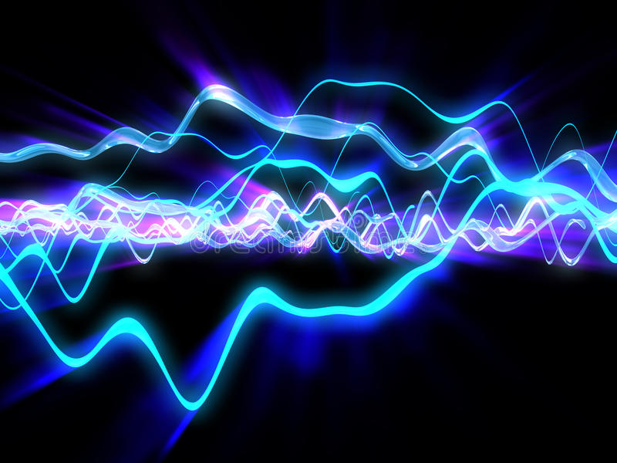
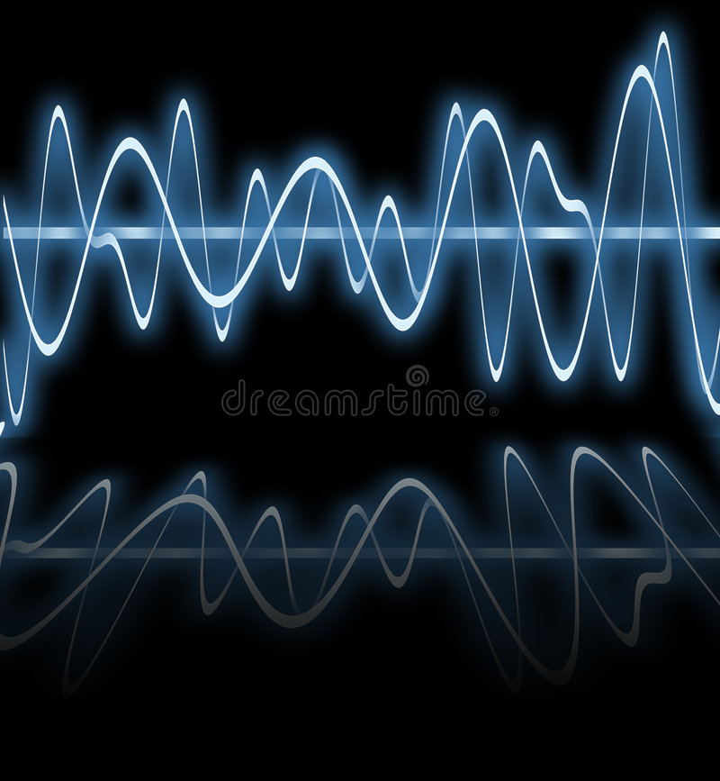
ЭЛЕКТРОМАГНИТНЫЕ
ИЗЛУЧЕНИЯ

Slide 2
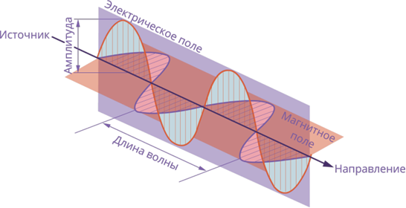
ЭЛЕКТРОМАГНИТНЫЕ ИЗЛУЧЕНИЯ
Электромагнитная волна — это неразрывное сочетание электрического и магнитного полей, колеблющихся в двух взаимно перпендикулярных плоскостях.
Длина волны — это расстояние, пройденное волной между двумя соседними пиками электрического поля.

Slide 3
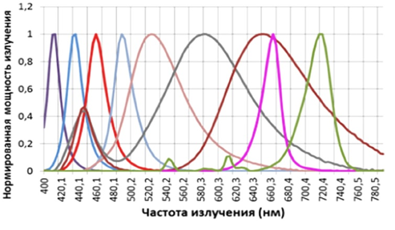
Быстрота, с которой проходят эти изменения, называется частотой излучения. Разные виды электромагнитного излучения обладают разной частотой. Например, у радиоволн частота меньше, чем у света.
Частота излучения световых волн

Slide 4
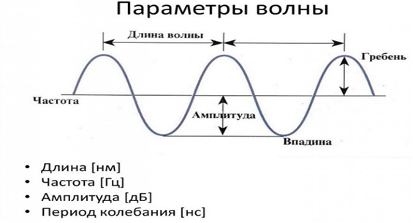
Частота электромагнитного излучения, измеренная в герцах (Гц), показывает сколько раз в секунду электрическое поле достигает максимального значения.

Slide 5
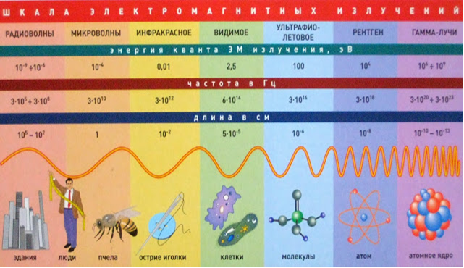
Основными параметрами электромагнитных колебаний являются длина волны λ, частота колебаний f и скорость распространения колебаний с: λ = с / f

Slide 6
КЛАССИФИКАЦИЯ ИЗЛУЧЕНИЙ, СУЩЕСТВУЮЩИХ В ПРИРОДЕ
Единой классификации излучений не существует, однако имеется «рабочая» классификация:

Slide 8
А. ЭМП неионизирующей части спектра:
1. До радиоволновое:
− электростатическое поле (ЭСП);
− постоянное магнитное поле (ПМП);
−электрические поля токов промышленных частот;
2. Радиоволновое
− ЭМИ радиочастот;
− микроволны.
Б. Ионизирующие излучения:
− рентгеновское;
− γ-излучение;
− α-излучение;
− β-излучение;
− нейтронное и др.
3. ЭМИ оптического диапазона
− инфракрасное излучение;
− видимая часть спектра (цвета);
− ультрафиолетовое излучение;
− лазерное излучение.

Slide 9
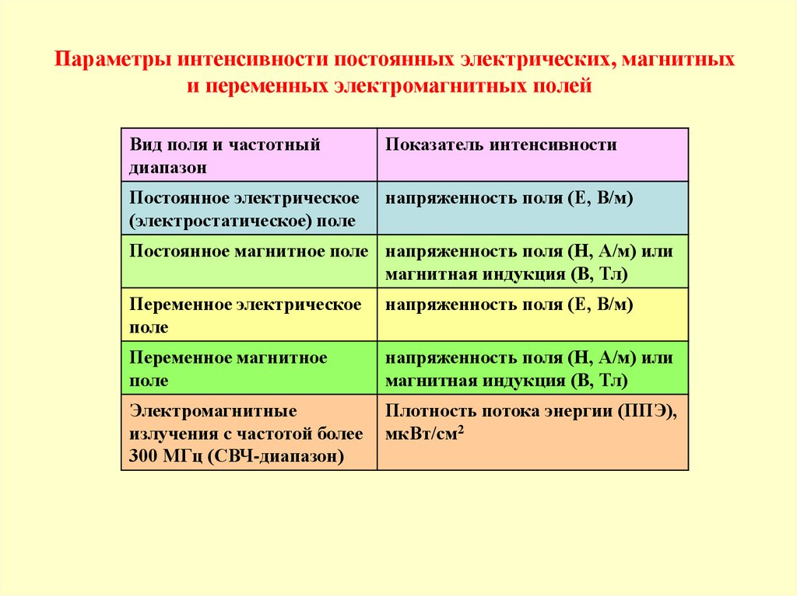

Slide 10
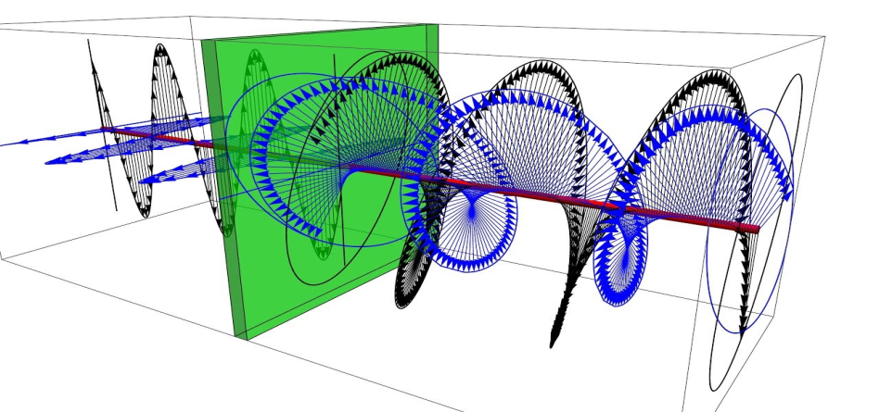
По природе происхождения подразделяется:
а) природный естественный фон;
б) техногенноизмененный фон:
По классам подразделяется:
− класс А (технологические) — это излучения, которые используются в технологических процессах, лечебно-диагностических целях;
− класс Б (нетехнологические или паразитные) — это излучения, которые являются побочным продуктом какого-либо технологического процесса.

Slide 11
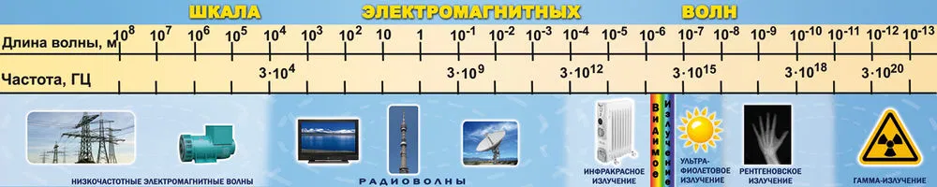
Излучения различной длины волны отличаются друг от друга по способу их получения (излучение антенны, тепловое излучение, излучение при торможении быстрых электронов и др.) и методам регистрации.
Электромагнитные волны обнаруживаются, в конечном счете, по их действию на заряженные частицы. В вакууме излучение любой длины волны распространяется со скоростью 300 000 км/с. Если мысленно разложить эти виды по возрастанию частоты или убыванию длины волны, то получится широкий непрерывный спектр – шкала электромагнитных излучений.

Slide 12
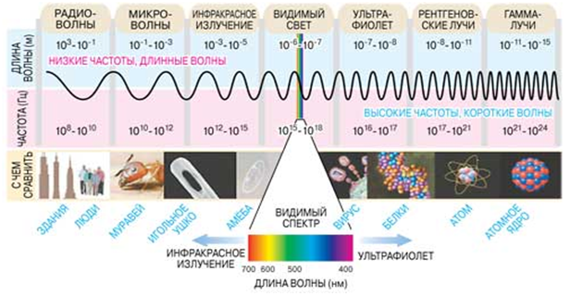

Slide 13
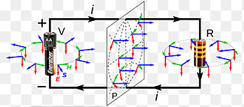
Основные физические особенности
Переменное электромагнитное поле является совокупностью двух взаимосвязанных переменных полей электрического и магнитного, которые характеризуются соответственно векторами НАПРЯЖЕННОСТИ Е (В/м) и Н (А/м). Электромагнитное поле несет энергию, определяемую плотностью потока энергии (ППЭ) (в Вт/м ² ) - ППЭ = Е* Н.
ППЭ показывает, какое количество энергии протекает за 1 с. сквозь площадку в 1 м ² , расположенную перпендикулярно движению волны.

Slide 14
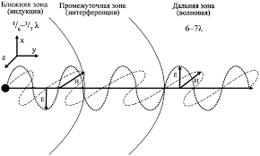
Вокруг любого источника излучения волн ЭМП условно выделяют 3 зоны:
1) ближняя зона — зона индукции;
2) промежуточная зона — зона интерференции;
3) дальняя зона — волновая зона (зона излучения).

Slide 15
Воздействие электромагнитных полей (ЭМП) на организм зависит от:
- напряженности электрического и магнитного полей,
- потока энергии,
- частоты колебаний (длина волны),
- индивидуальных особенностей организма.
Переменное электрическое поле вызывает нагрев тканей за счет
- переменной поляризации диэлектрика в организме (сухожилия, хрящи);
- появления токов проводимости в результате поляризации атомов и молекул в электролитах (жидких составляющих тканей, крови и т.п.).
Наиболее интенсивно ЭМП воздействуют на органы с большим содержанием воды. Тепловой эффект является следствием поглощения энергии ЭМП.

Slide 16
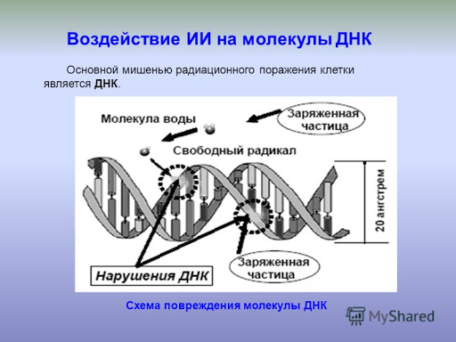
ЭМП, имеющее интенсивность значительно меньшую теплового порога,
- изменяет ориентацию клеток или цепей молекул в направлении силовых линий электрического поля,
- ослабляет биохимическая активность белковых молекул,
- нарушает функции сердечнососудистой системы и обмена веществ.
Начиная с некоторого предела (теплового порога) организм не справляется с отводом теплоты от отдельных органов и их температура может повышаться.

Slide 17
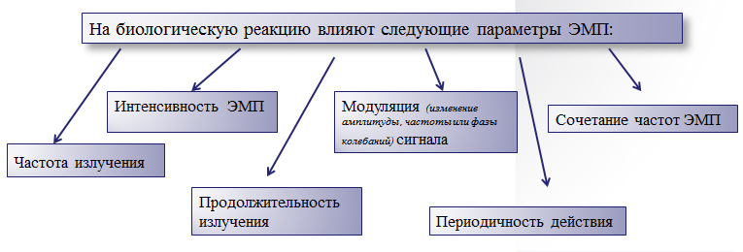
Перегрев особенно вреден для тканей со слаборазвитой сосудистой системой или недостаточным кровообращением, играющим роль охлаждающей системы: глаза, мозг, почки, желудок, желчный пузырь, мочевой пузырь).
С точки зрения биологической активности спектр ЭМИ разбит на 5 диапазонов:
I - единицы Гц - несколько тысяч Гц (несколько кГц), /100 км/
II - несколько кГц - 30 МГц, /10 м/
III - 30 МГц - 10 ГГц, / 3 см/
IV - 10 ГГц - 200 ГГц, /1,5 мм/
V - 200 ГГц - 3000 ГГц. /0,1 мм/

Slide 18
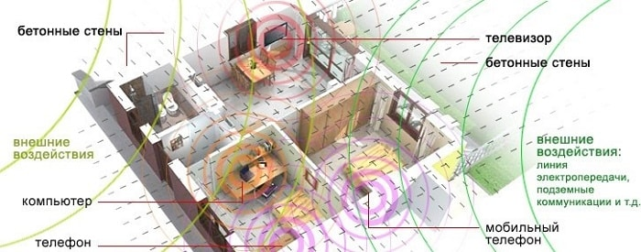
В диапазоне I токи соответствующей частоты протекают через тело как хороший проводник. ЭМП индуцируют в теле токи, значения которых зависят от электропроводности ткани. Именно эти токи являются действующим раздражителем.
Гигиеническое нормирование и контроль осуществляется
- ЭЛЕКТРИЧЕСКИХ ПОЛЕЙ - по НАПРЯЖЕННОСТИ Е в В/м (кВ/м). - МАГНИТНЫХ ПОЛЕЙ -по НАПРЯЖЕННОСТИ Н в А/м (кА/м) или по МАГНИТНОЙ ИНДУКЦИИ В в Тл (мТл, мкТл, нТл).

Slide 19
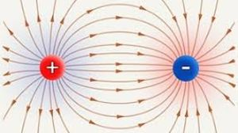
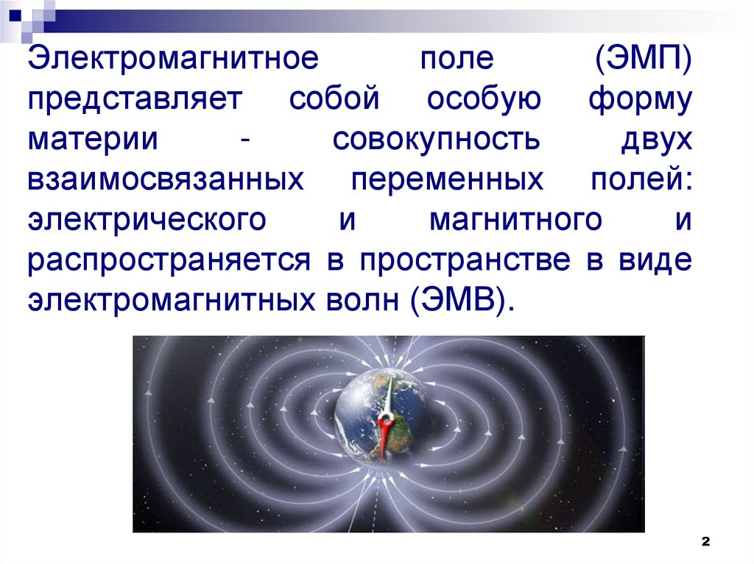
1. ДО РАДИОЧАСТОТНЫЙ ДИАПАЗОН.
В ПЕРВЫЙ до радиочастотный диапазон ЭМИ (от единиц Гц до 130 кГц) попадают очень важные и наиболее распространенные в производстве поля, возникающие в результате применения электрического тока.

Slide 20
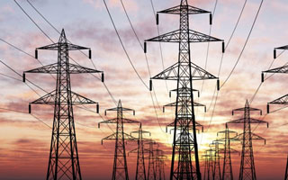
1.1. ЭЛЕКТРИЧЕСКИЕ ПОЛЯ ТОКОВ ПРОМЫШЛЕННОЙ ЧАСТОТЫ 50 Гц - ЭМП ПЧ (50 Гц).
Основными источниками ЭМП ПРОМЫШЛЕННОЙ ЧАСТОТЫ 50Гц являются:
- линии электропередач (ЛЭП) напряжением до 1150 кВ,
-открытые распределительные устройства, включающие коммутационные аппараты,
- устройства защиты и автоматики,
- сборные, соединительные шины и вспомогательные устройства,
- электросварочное оборудование,
- физиотерапевтические аппараты,
-высоковольтное промышленное, научное и медицинское электрооборудование.
- измерительные приборы.

Slide 21
Кроме того, достаточно активно используются электромагнитные поля в качестве технологического средства:
- для индукционного нагрева металлов и полупроводников (при закалке и отпуске деталей, накатке твердых сплавов на режущий инструмент, плавке металлов и полупроводников, очистке пролупроводников, выращивании полупроводниковых кристаллов и пленок);
- в приборах диэлектрического нагрева (применяемые для сварки синтетических материалов, прессовки синтетических порошков);
- при испытаниях электровакуумных приборов (автогенераторы, усилители мощности и т.д. мощностью до 2000 кВт и частотой 100 кГц-300 ГГц/;
- для получения плазменного состояния вещества.

Slide 22
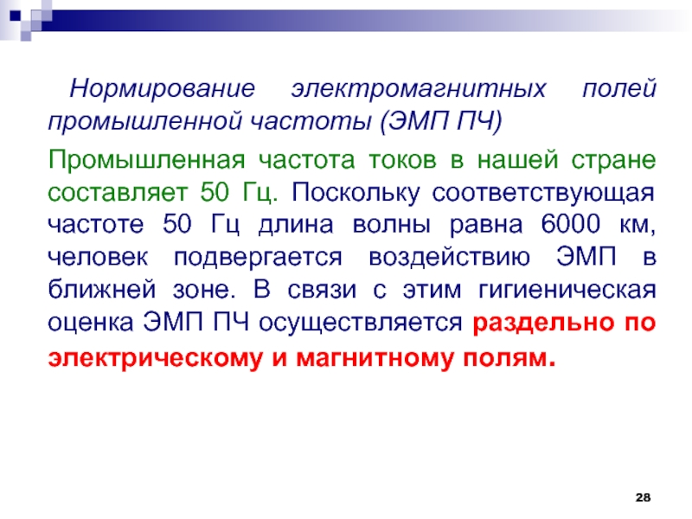
При действии электрического поля (ЭП) промышленной частоты допускается работать в течение всего рабочего дня 8 час при напряженности ЭП до 5 кВ/м.
При напряженности ЭП Е = 5-20 кВ/м допустимое время Т (час) определяется по формуле: Т = (50/Е) - 2.
При напряженности Е = 20-25 кВ/м время пребывания персонала не должно превышать 10 мин. Предельно допустимый уровень напряженности 25 кВ/м, при которой пребывание в ЭП без средств защиты запрещена.

Slide 23
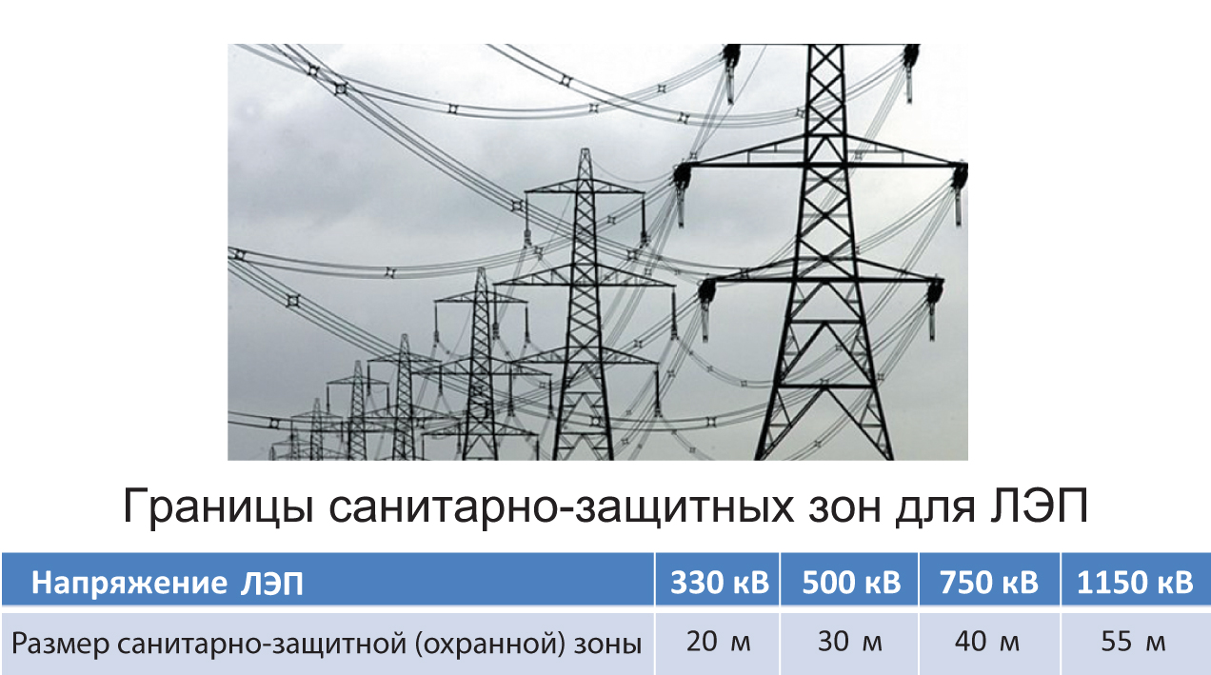
При действии импульсных магнитных полей (ИМП) промышленной частоты 50 Гц при различных напряженностях магнитного поля допускается время работы в зависимости от
- общей продолжительности воздействия ИМП за рабочую смену,
- длительности импульса,
- длительности паузы между импульсами.

Slide 24
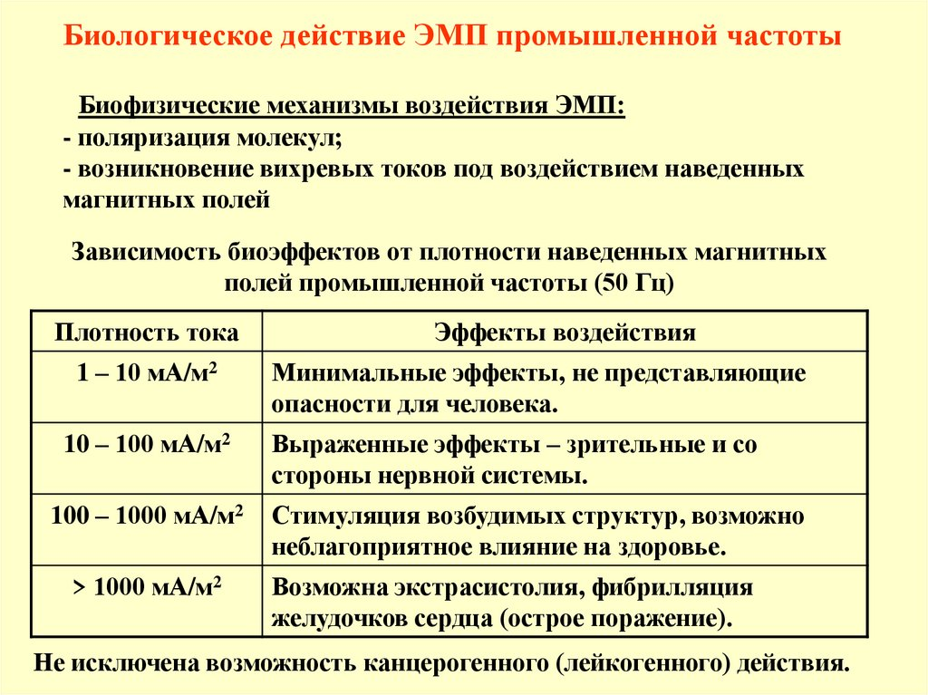
Установлены предельно-допустимые напряженности ЭП:
- внутри жилых зданий - 0,5 кВ/м;
- на территории жилой застройки-1 кВ/м;
- в населенной местности, вне зоны жилой застройки, а также на территории огородов и садов - 5 кВ/м. (И т.д. вплоть до: труднодоступной местности - 20 кВ/м).
Биологические действие ЭМП ПЧ 50 Гц определяет электрическая напряженность.

Slide 25
Для диапазона I - II характерен быстрый рост поглощенной энергии с увеличением частоты.
Диапазон III, соответствующий ЭМП радиочастоты характеризуется наличием максимумов поглощения телом энергии внешнего поля. Такое "резонансное" активное поглощение характерно для частоты близкой к 70 МГц.
С уменьшением длины волны глубина проникновения ЭМИ - УМЕНЬШАЕТСЯ.
Для диапазонов IV и V характерно максимальное поглощении энергии поверхностными тканями, кожей.
Облучение глаз вызывает помутнение хрусталика (катаракту), которое обнаруживается не сразу, а через несколько дней или недель, а так же возможны ожоги роговицы.

Slide 26
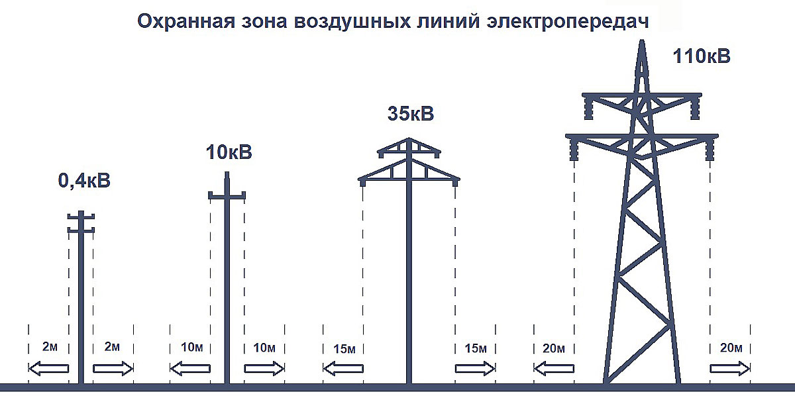
Переменные магнитные поля вызывают характерные зрительные ощущения - ФОСФЕНЫ, которые исчезают в момент прекращения действия МП.
При локальном действии на руки возникает ощущение зуда, бледность и синюшность кожных покровов, отечность и уплотнение, а иногда и ороговение кожи.

Slide 27
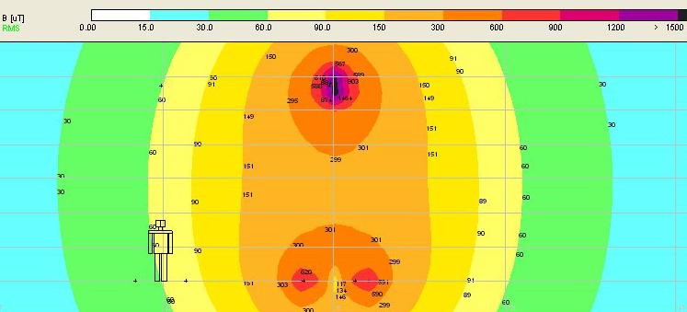
Средства защиты от электрического поля частотой 50 Гц:
- стационарные экранирующие устройства (козырьки, навесы, перегородки);
- переносные (передвижные) экранирующие средства защиты (инвентарные навесы, палатки, перегородки, щиты, зонты, экраны и т. д.).
К индивидуальным средствам защиты относятся: защитный костюм - куртка и брюки, комбинезон; экранирующий головной убор - металлическая или пластмассовая каска для теплого времени года и шапка-ушанка с прокладкой из металлизированной ткани для холодного времени года; спе­циальная обувь, имеющая электропроводящую резиновую подошву или выполненная целиком из электропроводящей резины.

Slide 28
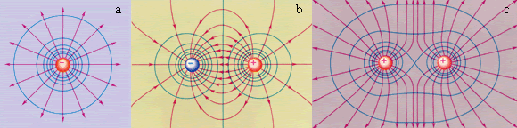
1.2. Электростатические поля
Электростатические поля - это совокупность явлений, связанных с возникновением, сохранением и ре­лаксацией свободного электрического заряда на поверхно­сти и в объеме диэлектрических и полупроводниковых материалов или на изолированных проводниках. Постоянное электростатическое поле (ЭСП) - это поле неподвижных зарядов, осуществляющее взаимодействие между ними. Возникновение зарядов статического электричества происходит при относительном перемещении двух находящихся в контакте тел, кристаллизации, а также вследствие ин­дукции.

Slide 29
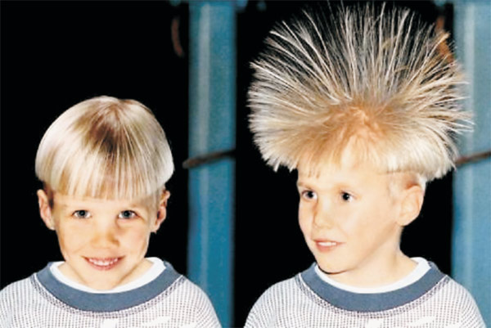
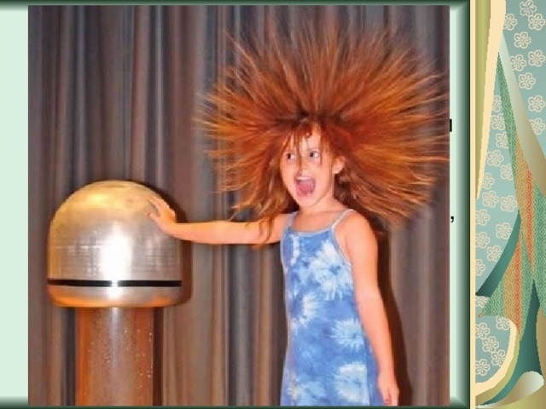
ЭСП (электрические поля неподвижных электрических зарядов) образуются:
- при работе с ЛЕГКО ЭЛЕКТРИЗУЮЩИМИСЯ МАТЕРИАЛАМИ,
- при эксплуатации высоковольтных установок постоянного тока.
ЭСП возникают при электрогазоочистке, электростатической сепарации руд и материалов, электроворсовании, изготовлении и эксплуатации полупроводниковых приборов и микросхем, обработке полимерных материалов, эксплуатации вычислительной техники и др.

Slide 30
Электромагнитное поле, создаваемое источниками, характеризуется:
-непрерывным распределением в пространстве,
- способностью распространяться со скоростью света,
- воздействовать на заряженные частицы и токи, вследствие чего энергия поля преобразуется в другие виды энергии.
Воздействие электростатического поля (ЭСП) на человека связано чаще всего, с протеканием через него слабого тока (несколько МИКРОампер), не могущего вызвать электротравм. Однако вследствие РЕФЛЕКТОРНОЙ реакции на ток (резкое отстранение от заряженного тела) возможна механическая травма от удара о рядом расположенные элементы конструкций, падение с высоты.

Slide 31
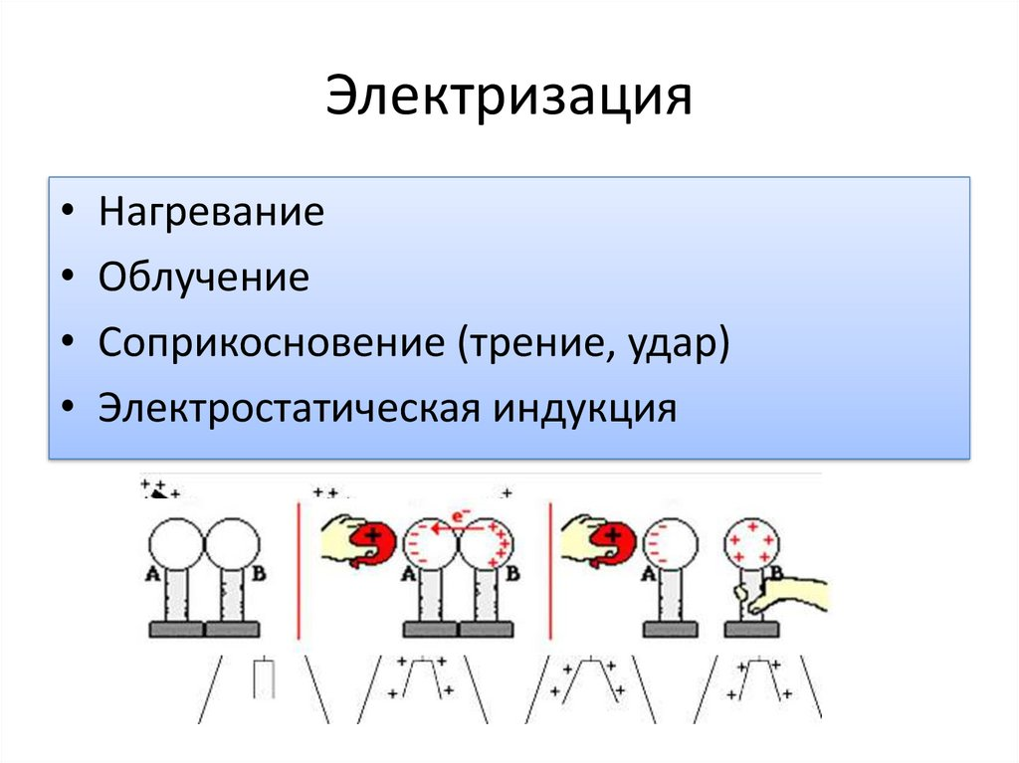
Исследования биологических эффектов показали, что наиболее чувствительны к электростатическим полям нерв­ная, сердечно-сосудистая, нейрогуморальная и другие си­стемы организма.
У людей, работающих в зоне воздействия электростатического поля, встречаются разнообразные жалобы на: раздражительность, головную боль, нарушение сна, сни­жение аппетита и др. Характерны своеобразные "фобии", обусловленные страхом ожидаемого разряда. Склонность к "фобиям" обычно сочетается с повышенной эмоциональной возбудимостью.

Slide 32
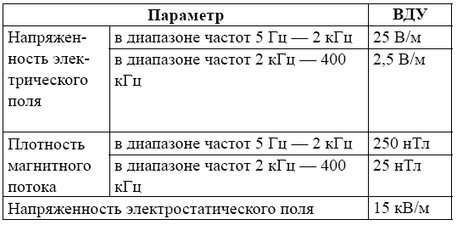
Предельно допустимый уровень напряженности ЭСП Е _{пред} при воздействии менее 1 часа в смену установлено 60 кВ/м.
При Е пду < 20 кВ/м время пребывания не регламентируется.
При Е пду = 20 - 60 кВ/м допустимое время пребывания персонала t доп (час) в ЭСП без средств защиты должно быть t доп = (60 / Ефакт ) ² .
При напряженности ЭСП, превышающей 60 кВ/м работа без применения средств защиты не допускается.

Slide 33
Одним из распространенных средств защиты от стати­ческого электричества является уменьшение генерации электростатических зарядов, что достигается:
- заземлением металлических и электропроводных элементов оборудования;
- увеличением поверхностной и объемной проводимо­сти диэлектриков;
- установкой нейтрализаторов статического электри­чества.
Заземление проводится независимо от использования других методов защиты.
Более эффективным средством защиты является уве­личение влажности воздуха до 65—75%, если позволяют условия технологического процесса.
В качестве индивидуальных средств защиты могут применяться антистатическая обувь, антистатический халат, заземляющие браслеты для защиты рук и другие сред­ства, обеспечивающие электростатическое заземление тела человека.

Slide 34
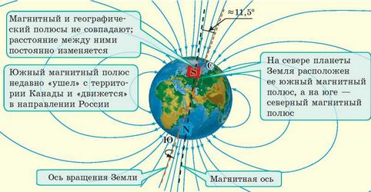
Постоянное магнитное поле
Постоянное магнитное поле - не изменяющееся со временем магнитное поле. Магнитное поле создается движущимися электрическими зарядами и изменяющимися электрическими полями.

Slide 35
Источниками постоянных магнитных полей (ПМП) на рабочих местах являются постоянные магниты, электромагниты, сильноточные системы постоянного тока (линии передачи постоянного тока, электролитные ванны и другие электротехнические устрой.
Транспорт на электрической тяге – электропоезда (в том числе поезда метрополитена), троллейбусы, трамваи и т. п. – является относительно мощным источником магнитного поля в диапазоне частот от 0 до 1000 Гц.
Максимальные значения плотности потока магнитной индукции в пригородных «электричках» достигают 75 мкТл при среднем значении 20 мкТл. Среднее значение магнитной индукции на транспорте с электроприводом постоянного тока зафиксировано на уровне 29 мкТлства), устройства с постоянными магнитами, намагниченные изделия.

Slide 36
Оценка и нормирование ПМП осуществляется по уровню магнитного поля для условий общего (на все тело) и локального (кисти рук, предплечье) воздействия в зависимости от времени пребывания работающего в постоянном магнитном поле за смену.
Уровень ПМП оценивают в единицах напряженности магнитного поля (Н) в А/м или в единицах магнитной индукции (В) в мТл.
Время воздействия за рабочий день, мин | Условия воздействия
 | общее |  | локальное
 | Н, кА/м | В, мТл | Н, кА/м | В, мТл
10 | 24 | 30 | 40 | 50
11 - 60 | 16 | 20 | 24 | 30
61 - 480 | 8 | 10 | 12 | 15

Slide 37
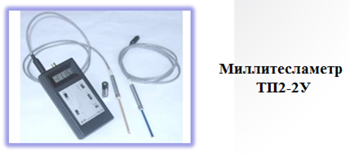
Длительное воздействие на организм любого магнитного поля с напряженностью, превышающей предельно допустимые уровни, вызывает нарушения:
- функций сердечно-сосудистой, нервной и дыхательной систем,
- пищеварительного тракта,
- состава крови.
Постоянное магнитное поле влияет:
- на скорость биохимических реакций в организме,
- на кровообращение,
- на активность клеток,
- на иммунную систему.
Каких-либо субъективных ощущений ПМП не вызывает.

Slide 38
Уровень ПМП оценивается в единицах напряженности магнитного поля (Н) в кА/м или в единицах магнитной индукции (В) в мТл.
Оценка и нормирование ПМП осуществляется по уровню магнитного поля дифференцированно в зависимости от времени его воздействия на работника за смену для условий общего и локального воздействия.
Для защиты персонала от неблагоприятного воздействия ПМП существуют следующие методы:
1) использование манипуляторов;
2) использование захватов из немагнитных материалов;
3) автоматизация и механизация производственных процессов;
4) организация хранения и переноски магнитов и намагниченных изделий в специальной таре из немагнитных материалов.

Slide 39
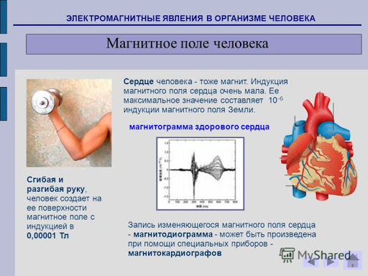
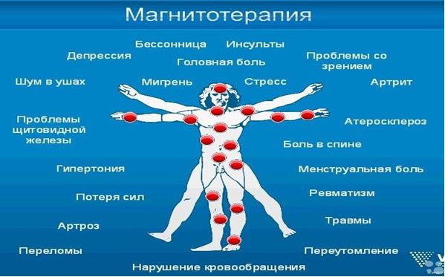

Slide 40
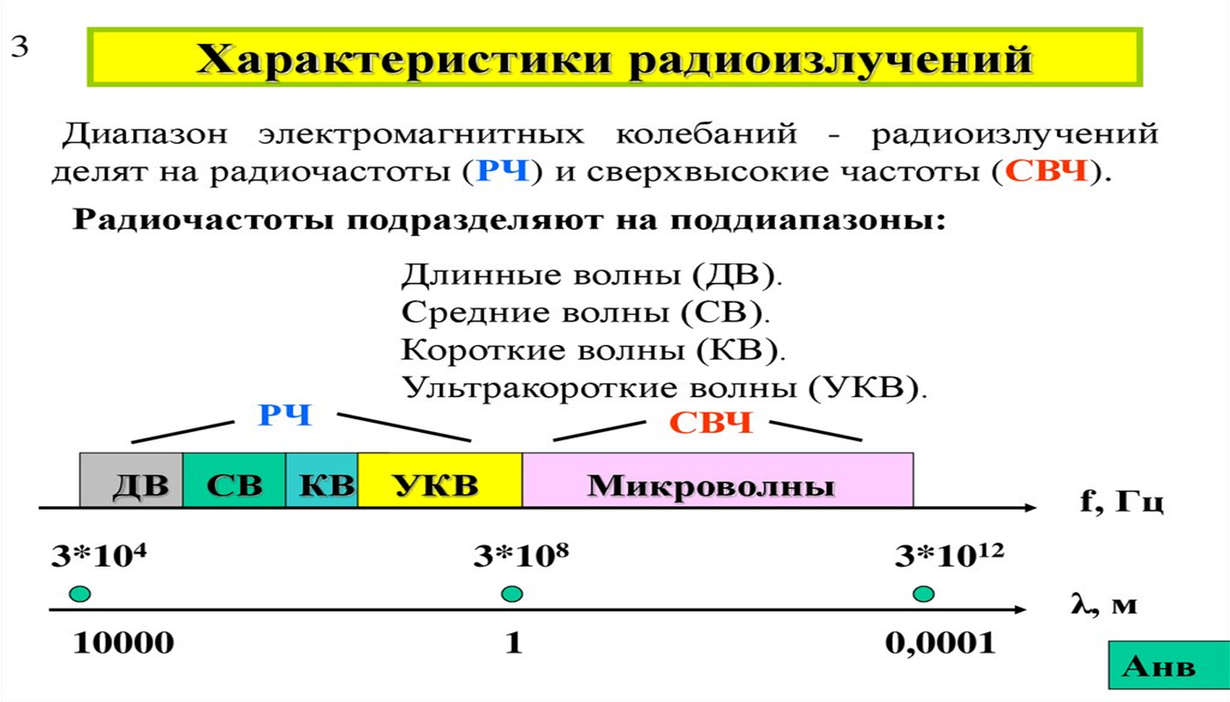
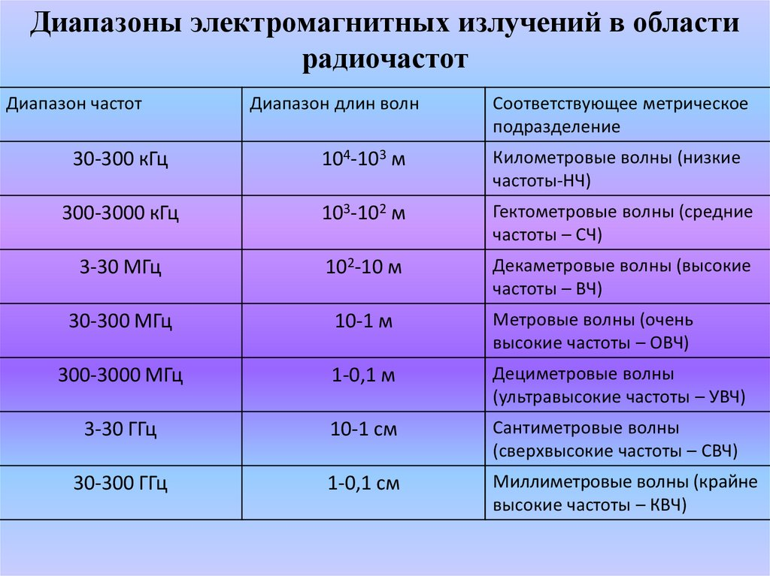
2. ЭМИ радиочастот

Slide 41
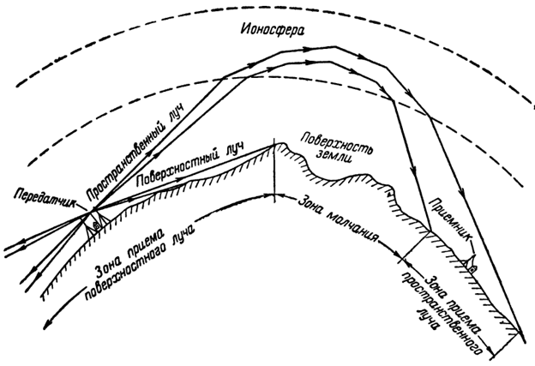
Свойства электромагнитных волн распространяться в пространстве и отражаться от границы раздела сред широко используют в радиовещании, телевидении, радиолокации.

Slide 42
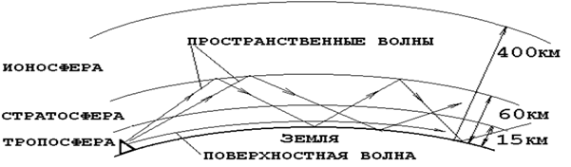
Источниками ЭМП радиочастотного диапазона являются радио- и телевизионные станции, антенно-фидерные системы радиолокационных, радио- и телерадиостанций.
Так, например, сигнал радиостанции, вещающей на частоте 1200 кГц, или 1.200.000 Гц (1 килогерц (кГц) — это 1000 герц), имеет длину волны около 250 м.
Напомним: 1000 Гц = 1 кГц; 10 ⁶ Гц = 1 МГц; 10 ⁹ Гц = 1 ГГц.
10 ⁻⁹ м = 1 нанометр/нм/; 10 ⁻⁶ м = 1 микрон/мкм/; 1 мкм = 10 ³ нм.

Slide 43
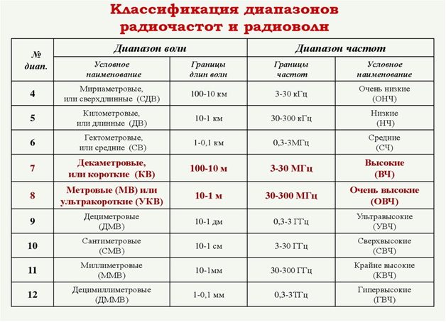
В зависимости от диапазона ДЛИН ВОЛН и ЧАСТОТ различают:

Slide 44
Радиостанции вещают на частотах от 150 тыс. Гц до примерно 20 млн. Гц. Каждая станция использует какую-то определенную частоту, так что приемники, настроенные на данную станцию, принимают лишь радиоволны с частотой, на которой передает данная станция. Наземные телевизионные передатчики посылают сигналы с частотами от примерно 70 Мгц до 800 Мгц (1 мегагерц (Мгц) — это 1 млн герц).
Наименование диапазона | Частотные границы | Длины волны
Длинные волны (ДВ) | 30-300 кГц | 10000-1000 м
Средние волны (СВ) | 0,3-3 МГц | 1000-100 м
Короткие волны (КВ) | 3-30 МГц | 100-10 м
Ультракороткие волны (УКВ) | 30-300 МГц | 10-1 м
Сверхвысокочастотные волны (СВЧ) | 300 МГц-300 ГГц | 1 м-1 мм

Slide 45
Спутниковое телевидение работает на еще более высоких частотах. Испускаемые спутником электромагнитные волны улавливаются небольшими параболическими антеннами, направленными на спутник.
Радиолокаторы принимают посланные ими радиоимпульсы, отраженные от самолетов, кораблей и облаков, чтобы установить местоположение этих объектов, которые могут находиться на расстоянии многих километров.

Slide 46
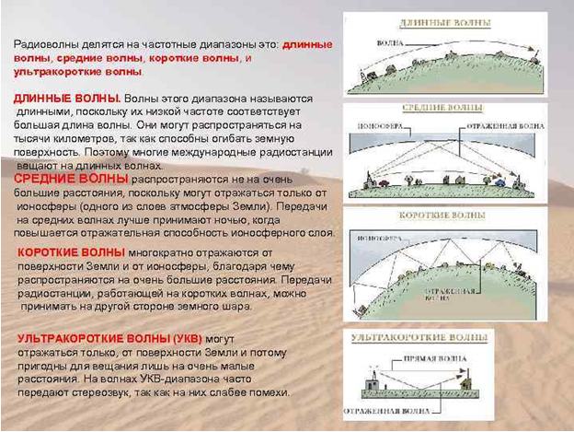

Slide 47
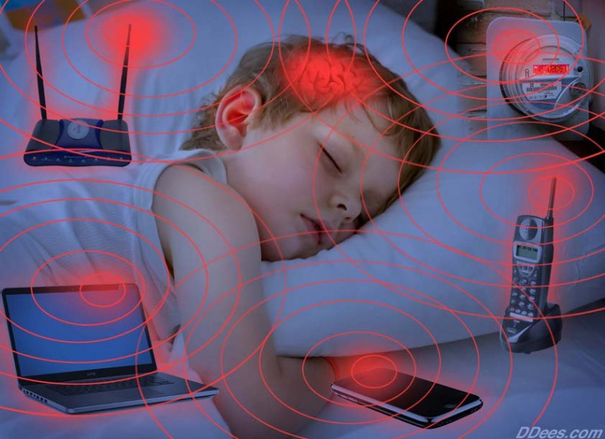
Мобильные телефоны посылают и принимают радиосигналы сверхвысокой частоты (СВЧ).
Степень и характер воздействия ЭМИ радиочастот на организм определяются:
- плотностью потока энергии,
- частотой излучения,
- продолжительностью воздействия,
- размером облучаемой поверхности тела,
- режимом облучения (непрерывный, прерывистый, импульсный),
- индивидуальными особенностями организма,
- наличием сопутствующих факторов (повышенная температура окружающего воздуха свыше 28 ^{о}С, присутствие рентгеновского излучения).

Slide 48
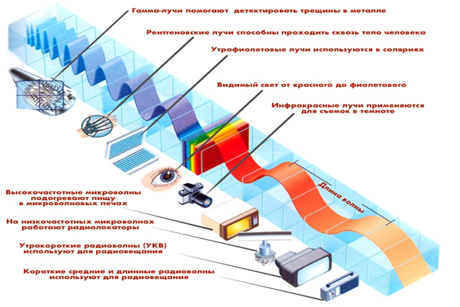
2.2. Микроволны.
Микроволны — это поддиапазон радиоизлучения, примыкающий к инфракрасному. Его также называют сверхвысокочастотным (СВЧ) излучением, так как у него самая большая частота в радиодиапазоне.

Slide 49
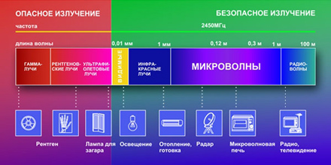
СВЧ-волны — это самые короткие радиоволны, их длина составляет миллионные доли метра, поэтому их называют микроволнами. В микроволновых печах применяются волны несколько миллиметров, что соответствует частотам в миллиарды герц. В СВЧ-диапазон входят и волны, частота которых равна частоте колебаний молекул воды. В микроволновой печи СВЧ-волны раскачивают молекулы воды, энергия их колебаний преобразуется в тепло, и еда нагревается.

Slide 50
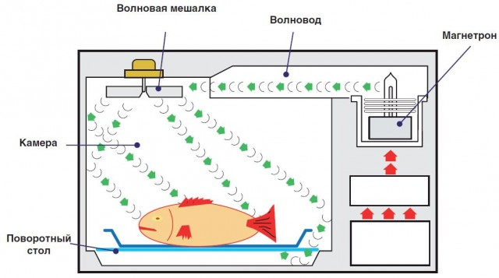
В современной жизни сверхвысокочастотные волны используются весьма активно. Все технологии, такие как Wi-Fi, беспроводной Wi-Max, 3G, 4G, LTE (Long Term Evolution), радиоинтерфейс малого радиуса действия Bluetooth, системы радиолокации и радионавигации используют сверхвысокочастотные (СВЧ) волны.
СВЧ нашли применение в промышленности и медицине. По-другому СВЧ волны ещё называют микроволнами. Работа бытовой микроволновой печи также основана на применении СВЧ излучения.

Slide 51
Микроволны подобно свету распространяются по прямой и перекрываются твёрдыми объектами, наподобие того, как свет не проходит сквозь непрозрачные тела. Так, если в квартире развернуть локальную Wi-Fi сеть, то в направлении, где радиоволна встретит на своём пути препятствия, вроде перегородок или перекрытий, сигнал сети будет меньше, чем в направлении более свободном от преград.
Излучение от базовых станций сотовой связи GSM довольно сильно ослабляют сосновые леса, так как размеры и длина иголок приблизительно равны половине длины волны, и иголки служат своеобразными приёмными антеннами, тем самым ослабляя электромагнитное поле. Также на ослабление сигнала станций влияют и густые тропические леса.
С ростом частоты увеличивается затухание СВЧ–излучения при перекрытии его естественными препятствиями.

Slide 52
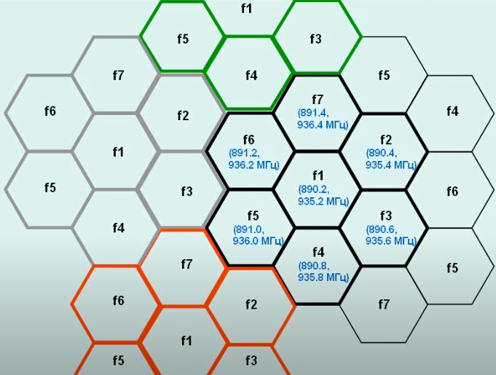
Распространение микроволн в свободном пространстве, например, вдоль поверхности земли ограничено горизонтом, в противоположность длинным волнам, которые могут огибать земной шар за счёт отражения в слоях ионосферы.
Данное свойство СВЧ излучения используется в сотовой связи. Область обслуживания делиться на соты, в которых действует базовая станция, работающая на своей частоте. Соседняя базовая станция работает уже на другой частоте, чтобы рядом расположенные станции не создавали помех друг другу. Далее происходит так называемое повторное использование радиочастот.

Slide 53
Почему микроволновое излучение используется в системах радиосвязи, если оно не обладает такой дальностью распространения, как, например, длинные волны?
Причина в том, что чем выше частота излучения, тем больше информации можно передавать с его помощью. К примеру, многие знают, что оптоволоконный кабель обладает чрезвычайно высокой скоростью передачи информации исчисляемой терабитами в секунду.
Все высокоскоростные телекоммуникационные магистрали используют оптоволокно. В качестве переносчика информации здесь служит свет, частота электромагнитной волны которого несоизмеримо выше, чем у микроволн. Микроволны в свою очередь имеют свойства радиоволн и беспрепятственно распространяются в пространстве. Световой и лазерные лучи сильно рассеиваются в атмосфере и поэтому не могут быть использованы в мобильных системах связи.

Slide 54
У многих дома на кухне есть СВЧ–печь (микроволновка), с помощью которой разогревают пищу. Работа данного устройства основана на поляризационных эффектах микроволнового излучения.
Следует отметить, что разогрев объектов, с помощью СВЧ–волн происходит в большей степени изнутри, в отличие от инфракрасного излучения, которое разогревает объект снаружи внутрь. Поэтому нужно понимать, что разогрев в обычной и СВЧ–печи происходит по-разному.
Также микроволновое излучение, например, на частоте 2,45 ГГц способно проникать внутрь тела на несколько сантиметров, а производимый нагрев ощущается при плотности мощности в 20 – 50 мВт/см² при действии излучения в течение нескольких секунд.
Понятно, что мощное СВЧ–излучение может вызывать внутренние ожоги, так как разогрев происходит изнутри.

Slide 55
Вред микроволнового излучения
В документах на любой электронный прибор, который способен излучать СВЧ-волны упоминается так называемый SAR. SAR – это удельный коэффициент поглощения электромагнитной энергии. Простым языком – это мощность излучения, которая поглощается живыми тканями тела. Измеряется SAR в ваттах на килограмм. Так вот, для США определён допустимый уровень в 1,6 Вт/кг. Для Европы он чуть больше. Для головы 2 Вт/кг, для остальных частей тела и вовсе 4 Вт/кг. В России и в Узбекистане действуют более строгие ограничения, а допустимое излучение меряется уже в Вт/см². Норма составляет 10 мкВт/см².
Несмотря на то, что СВЧ излучение принято считать неионизирующим, стоит отметить, что оно в любом случае оказывает влияние на любые живые организмы. Микроволновое излучение влияет на многие процессы, протекающие в живых организмах.

Slide 56
Из всего этого следует несколько простых правил. Как можно меньше разговаривать по мобильному телефону. Держать его подальше от головы и важных частей тела. Не спать со смартфоном в обнимку. По возможности использовать гарнитуру. Держаться подальше от базовых станций сотовой связи (речь идёт о жилых и рабочих помещениях). Не секрет, что антенны подвижной связи ставят на крышах жилых домов.
Если вы "сидите в интернете", то устройство постоянно передаёт данные базовой станции. Даже если излучение по мощности небольшое (всё зависит от качества связи, помех и удалённости базовой станции), то при длительном использовании негативный эффект обеспечен. Нет, вы не облысеете и не начнёте светиться. В мозгу нет болевых рецепторов. Поэтому он будет устранять "проблемы" по "мере сил и возможностей". Просто будет сложнее сконцентрироваться, усилится усталость и пр. Это как пить яд малыми дозами.

Slide 57
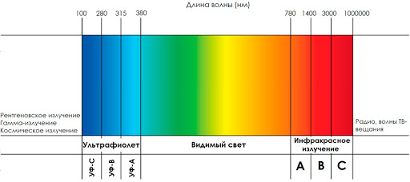
ЭМИ оптического диапазона
ДЛИНАМ ВОЛН подразделяется:
- инфракрасное излучение - 100 мкм (10 -4 м) - 780 нм (780.10 -9 м)
- видимое(световое)излучение-780 нм(780.10-9м)-400 нм (4.10-7м).
- ультрафиолетовое излучение -400 нм (4.10-7 м)- 200 нм (2.10 -7 м).
- лазерное излучение - 1000 мкм (10 -3 м) - 0,1 мкм =100 нм (1.10 -7 м).

Slide 58
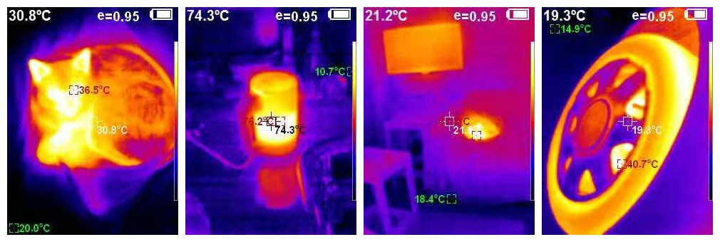
3.1. Инфракрасное излучение
Инфракрасное излучение ― это излучение тепла, способ теплообмена. Теплообмен — процесс переноса теплоты от одного тела к другому. Теплообмен всегда происходит по направлению: от тел с более высокой температурой к телам с более низкой. Теплообмен может осуществляться тремя способами: теплопроводностью, конвекцией и инфракрасным излучением.

Slide 59
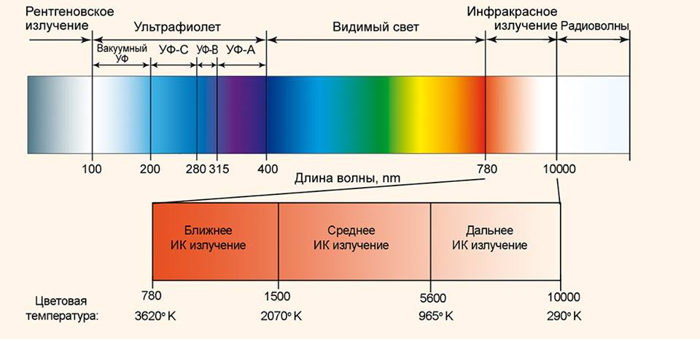

Slide 60
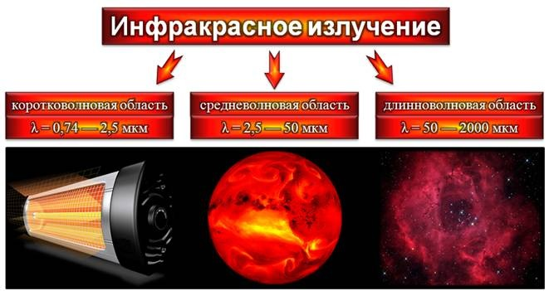
Теплопроводность — передача внутренней энергии от одной части тела к другой или от одного тела к другому при их непосредственном контакте. Конвекция — теплопередача, осуществляемая путём переноса энергии потоками газа (воздуха) или жидкости. Инфракрасное излучение — электромагнитное излучение, испускаемое за счёт внутренней энергии телом, находящимся при определённой температуре. Все нагретые в той или иной степени тела, излучают инфракрасные лучи.

Slide 61
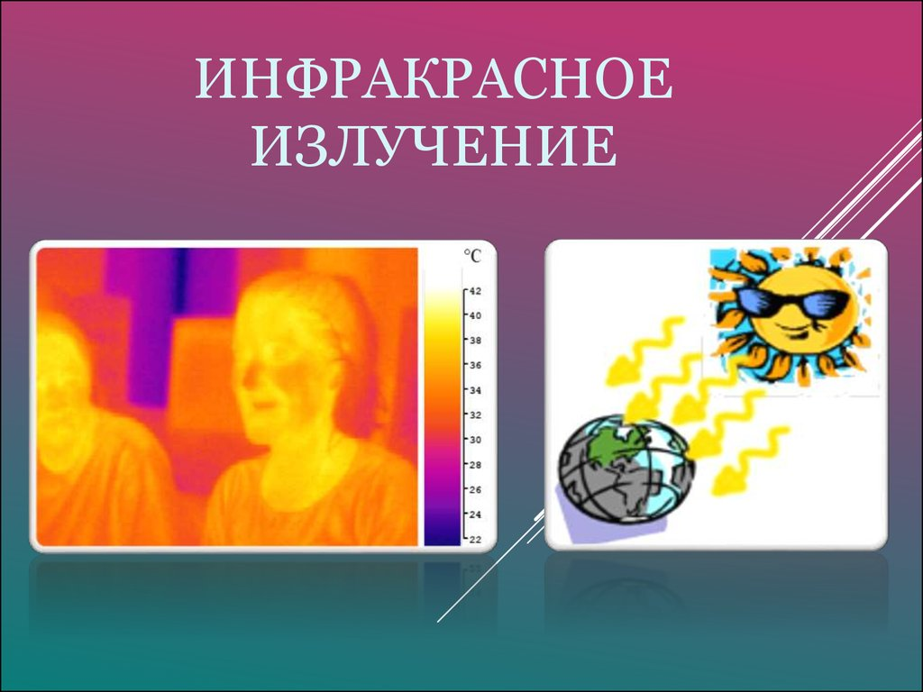
Инфракрасное излучение занимает спектральную область между красным концом видимого излучения и микроволнами.
Инфракрасное излучение - это спектр электромагнитных колебаний с длиной волны от 400 мкм до 760 нм. В физиотерапии используют ближнюю область инфракрасного излучения с длиной волны от 2 мкм до 760 нм, получаемую с помощью искусственных источников света. Эти лучи поглощаются на глубине до 1 см. Более длинные инфракрасные лучи проникают на 2-3 см глубже.

Slide 62
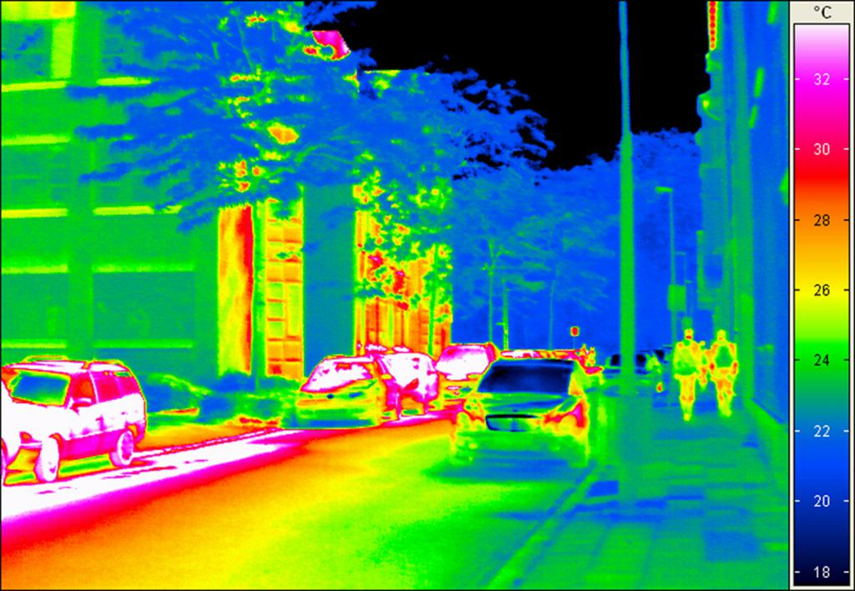
Поскольку энергия инфракрасных лучей относительна невелика, то при их поглощении наблюдается в основном усиление колебательных и вращательных движений молекул и атомов, броуновского движения, электролитической диссоциации и движения ионов, ускоренное движение электронов по орбитам. Все это в первую очередь приводит к образованию тепла, поэтому инфракрасные лучи еще называют калорическими, или тепловыми.

Slide 63
Инфракрасные лучи являются постоянно действующими факторами внешней среды, определяющими течение процессов жизнедеятельности в организме.
Главным эффектом, которым они обладают, является тепловой. Повышение температуры тканей (на 1-2?C) в зоне воздействия, прежде всего кожи, стимулирует терморегуляционную реакцию поверхностной сосудистой сети.
Она развивается фазно, когда вслед за кратковременным (до 30 с) спазмом возникает гиперемия, связанная с расширением поверхностных сосудов и увеличением притока крови.
Эта гиперемия (тепловая эритема) имеет неравномерную пятнистую окраску, исчезает через 20-40 минут после процедуры и не оставляет заметной пигментации, чем отличается от ультрафиолетовой эритемы.

Slide 64
Поглощенная тепловая энергия ускоряет метаболические процессы в тканях, активизирует миграцию лейкоцитов, пролиферацию и дифференцировку фибробластов, что обеспечивает быстрейшее заживление ран и трофических язв.
Активизация периферического кровообращения и изменение сосудистой проницаемости наряду со стимуляцией фагоцитоза способствуют рассасыванию инфильтратов и дегидратации тканей, особенно в подострой и хронической стадиях воспаления.
Инфракрасные лучи при достаточной интенсивности вызывают усиленное потоотделение, оказывая тем самым дезинтоксикационное действие.
Следствием дегидратирующего эффекта является уменьшение сдавления нервных проводников и ослабление болей.

Slide 65
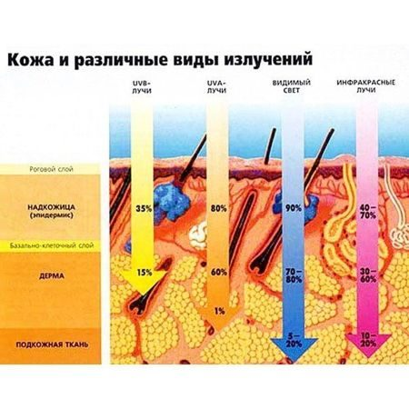
При воздействии тепловыми лучами на рефлексогенные зоны отмечаются уменьшение спазма гладкой мускулатуры внутренних органов, улучшение в них кровообращения, ослабление болевого синдрома, нормализация их функционального состояния.

Slide 66

Инфракрасные лучи применяются для лечения:
· Подострых и хронических воспалительных процессов негнойного характера в различных тканях (органы дыхания, почки, органы брюшной полости);
· Вяло заживающих ран и язв, пролежней, ожогов и отморожений;
· Контрактур, спаек, травм суставов и связочно-мышечного аппарата;
· Заболеваний преимущественно периферического отдела нервной системы (невропатии, невралгии, радикулиты, плекситы и др.), а также спастических парезов и параличей

Slide 67

Противопоказания:
·Злокачественные и доброкачественные новообразования;
·Острые гнойные воспалительные процессы;
· Наклонность к кровотечению,
· Активный туберкулез;
· Беременность;
·Артериальную гипертензию III степени;
·Легочно-сердечную и сердечно-сосудистую недостаточность III степени;
· Вегетативные дисфункции;
· Фотоофтальмию.

Slide 68

3.2. Видимое (световое) излучение
Видимое излучение — электромагнитные волны, воспринимаемые человеческим глазом, которые занимают участок спектра с длиной волны приблизительно от 380 (фиолетовый) до 780 нм (красный). Такие волны занимают частотный диапазон от 400 до 790 терагерц. Электромагнитное излучение с такими длинами волн также называется видимым светом, или просто светом (в узком смысле этого слова). Наибольшую чувствительность к свету человеческий глаз имеет в области 555 нм (540 ТГц), в зелёной части спектра.

Slide 69

При разложении луча белого цвета в призме образуется спектр, в котором излучения разных длин волн преломляются под разным углом. Цвета, входящие в спектр, то есть такие цвета, которые могут быть получены световыми волнами одной длины (или очень узким диапазоном), называются спектральными цветами. Основные спектральные цвета (имеющие собственное название), а также характеристики излучения этих цветов, представлены в таблице:

Slide 70
Этот вид излучения может представлять опасность для кожи и глаз человека при высоких уровнях энергии.
Пульсации яркого света вызывают сужение полей зрения, ухудшают зрение, общую работоспособность, оказывают влияние на ЦНС. Световой импульс большой энергии приводит к ожогам открытых участков тела, временному ослеплению или ожогам сетчатки глаз (например, световое излучение ядерного взрыва). Минимальная ожоговая доза светового излучения колеблется от 2,93 до 8,37 Дж.см2*с) за время мигательного рефлекса (0,15 с). Повреждение сетчатки может происходить при длительном воздействии света умеренной интенсивности голубой части спектра (400 - 550 нм), оказывающей на сетчатку специфическое фотохимическое воздействие, возможно повреждение сетчатки. Желто-зеленые лучи воспринимаются глазом как самые яркие, красные и фиолетовые кажутся самыми слабыми.

Slide 71

Ультрафиолетовое излучение
Представляет со­бой невидимое глазом электромагнитное излучение, зани­мающее в электромагнитном спектре промежуточное по­ложение между светом и рентгеновским излучением спектр электромагнитных колебаний в диапазоне 180-400 нм. По биологическому действию на организм и в зависимости от длины волны УФ-спектр делят на три части:

Slide 72


Slide 73

Механизм действия УФ-лучей основан на способности некоторых атомов и молекул избирательно поглощать энергию света. В результате этого молекулы тканей переходят в возбужденное состояние, что запускает фотохимические процессы в чувствительных к УФ-лучам молекулах белка, ДНК и РНК.

Slide 74

Источники ультрафиолетового излучения.
Излучение накалённых до 3000 К твёрдых тел содержит заметную долю УИ непрерывного спектра, интенсивность которого растет с увеличением температуры. Более мощное УИ испускает плазма газового разряда. При этом в зависимости от разрядных условий и рабочего вещества может испускаться как непрерывный, так и линейчатый спектр. Для различных применений УИ промышленность выпускает ртутные, водородные, ксеноновые и др. газоразрядные лампы, окна которых (либо целиком колбы) изготовляют из прозрачных для УИ материалов (чаще из кварца).

Slide 75

Любая высокотемпературная плазма (плазма электрических искр и дуг, плазма, образующаяся при фокусировке мощного лазерного излучения в газах или на поверхности твёрдых тел, и т.д.) является мощным источником УИ. Интенсивное УИ непрерывного спектра испускают электроны, ускоренные в синхротроне (синхротронное излучение). Для ультрафиолетовой области спектра разработаны также оптические квантовые генераторы (лазеры). Наименьшую длину волны имеет водородный лазер (109,8 нм).

Slide 76

Естественные источники УИ — Солнце, звёзды, туманности и др. космические объекты.
Однако лишь длинноволновая часть УИ (l > 290 нм) достигает земной поверхности.
Более коротковолновое УИ поглощается озоном, кислородом и др. компонентами атмосферы на высоте 30—200 км от поверхности Земли, что играет большую роль в атмосферных процессах.
УИ звёзд и др. космических тел, кроме поглощения в земной атмосфере, в интервале 91,2—20 нм практически полностью поглощается межзвёздным водородом.

Slide 77
Применение УИ
Изучение спектров испускания, поглощения и отражения в УФ-области позволяет определять электронную структуру атомов, ионов, молекул, а также твёрдых тел.
УФ-спектры Солнца, звёзд и др. несут информацию о физических процессах, происходящих в горячих областях этих космических объектов.
На фотоэффекте, вызываемом УИ, основана фотоэлектронная спектроскопия.
УИ может нарушать химические связи в молекулах, в результате чего могут происходить различные химические реакции (окисление, восстановление, разложение, полимеризация и т.д.,).
Люминесценция под действием УИ используется при создании люминесцентных ламп, светящихся красок, в люминесцентном анализе и люминесцентной дефектоскопии.
УИ применяется в криминалистике для установления идентичности красителей, подлинности документов и т.п.
В искусствоведении УИ позволяет обнаружить на картинах не видимые глазом следы реставраций.
Способность многих веществ к избирательному поглощению УИ используется для обнаружения в атмосфере вредных примесей, а также в ультрафиолетовой микроскопии.

Slide 78

Убийственный в больших количествах, ультрафиолет необходим в количествах умеренных. Он стимулирует образование витамина D и улучшает все метаболические процессы в организме. Широко применяется в медицине как для терапии, так и для диагностики, также незаменим в косметологии. Используется для обеззараживания воды, воздуха, помещений, тары и упаковки.

Slide 79

4. Лазерное излучение
Лазерное излучение – это вынужденное (посредством лазера) испускание атомами вещества порций-квантов электромагнитного излучения в диапазоне волн от 0,2 до 1000 мкм. Слово «лазер» – аббревиатура, образованная из начальных букв английской фразы Light Amplification by Stimulated Emission of Radiation (усиление света с помощью индуцированного излучения). Следовательно, лазер (оптический квантовый генератор) – это генератор электромагнитного излучения оптического диапазона, основанный на использовании вынужденного (стимулированного) излучения.

Slide 80

Лазерное излучение способно распространяться на значительные расстояния и отражаться от границы раздела двух сред, что позволяет применять это свойство для целей локации, навигации, связи и т. д. Путем подбора тех или иных веществ в качестве активной среды лазер может индуцировать излучение практически на всех длинах волн, начиная с ультрафиолетовых и кончая длинноволновыми инфракрасными. Наибольшее распространение в промышленности получили лазеры, генерирующие электромагнитные излучения с длиной волны 0,33; 0,49; 0,63; 0,69; 1,06; 10,6 мкм.

Slide 81

Состоит из рабочего тела (активная среда), лампы накачки и зеркального резонатора. Сильная световая вспышка лампы накачки превращает электроны активной среды из спокойного в возбужденное состояние. Эти электроны, действуя друг на друга, создают лавинный поток световых фотонов. Отражаясь от резонансных экранов, фотоны пробивают полупрозрачный экран и выходят узким монохроматическим когерентным (строго направленным) световым пучком высокой энергии.

Slide 82

Рабочее тело, или активная среда, может быть твердым (кристаллы искусственного рубина с добавкой хрома, некоторые соли вольфрамовой или молибденовой кислот, стекла с примесью редкоземельных и других элементов), жидким (пиридин, бензол, толуол, бром нафталин, нитробензол и др.), газообразным ( смесь галлия и неона, галлия и паров кадмия, аргон, криптон, углекислый газ и др.). Атомы рабочего тела переводятся в возбужденное состояние не только световым излучением, но и потоком электронов, радиоактивных частиц и химической реакцией.

Slide 83

Лазеры могут быть классифицированы следующим образом:
по степени опасности (от малоопасных - 1-й класс, до высокоопасных - 4-й класс);
по мощности излучения (сверхмощные, мощные, средней и малой мощности);
по конструкции (стационарные, передвижные, открытые, закрытые);
по режиму работы (импульсные, непрерывные, импульсные с модулированной добротностью);
по длине волны (рентгеновские, ультрафиолетовые, видимый свет, инфракрасные, субмиллиметровые);
по активному элементу (жидкостные, полупроводниковые, твердотельные, газодинамические).

Slide 84
Лазерное излучение характеризуют основные физические величины:
длина волны, мкм;
энергетическая освещенность (плотность мощности), Вт/см2, – отношение потока излучения, падающего на рассматриваемый небольшой участок поверхности, к площади этого участка;
энергетическая экспозиция, Дж/см2, – отношение энергии излучения, определяемой на рассматриваемом участке поверхности, к площади этого участка;
длительность импульса, с;
длительность воздействия, с, – срок воздействия лазерного излучения на человека в течение рабочей смены;
частота повторения импульсов, Гц, – количество импульсов за 1 с.

Slide 85

По виду лазерное излучение подразделяют на
прямое;
рассеянное;
зеркально-отраженное;
диффузное.
Научно обоснованы два подхода к нормированию ЛИ:
первый – по повреждающим эффектам тканей или органов, возникающим непосредственно в месте облучения;
второй – на основе выявляемых функциональных и морфологических изменений ряда систем и органов, не подвергающихся непосредственному воздействию.

Slide 86

Гигиеническое нормирование основывается на критериях биологического действия, обусловленного в первую очередь областью электромагнитного спектра. В соответствии с этим диапазон ЛИ разделен на ряд областей:
– от 0,18 до 0,38 мкм – ультрафиолетовая область;
– от 0,38 до 0,75 мкм – видимая область;
– от 0,75 до 1,4 мкм – ближняя инфракрасная область;
– свыше 1,4 мкм – дальняя инфракрасная область.

Slide 87

Действие лазерного излучения на человека весьма сложно.
Лазерное излучение представляют опасность для органа зрения. Сетчатка глаза может быть поражена лазерами видимого (0,38-0,7 мкм) и ближнего инфракрасного (0,75-1,4 мкм) диапазонов. Лазерное ультрафиолетовое (0,18-0,38 мкм) и дальнее инфракрасное (более 1,4 мкм) излучения не достигают сетчатки, но могут повредить роговицу, радужку, хрусталик. Лазерное излучение представляет опасность для кожи, вплоть до возникновения ожогов кожи. Так же улиц, длительно работающих с лазером, могут развития различные неврозы и проблемы с сердечно-сосудистой системой.

Slide 88

Меры и средства защиты
Предупреждение поражений лазерным излучением включает систему мер инженерно-технического, планировочного, организационного, санитарно-гигиенического характера.
При использовании лазеров II - III классов для исключения облучения персонала необходимо либо ограждение лазерной зоны, либо экранирование пучка излучения.
Лазеры IV класса опасности размещают в отдельных изолированных помещениях и обеспечивают дистанционным управлением их работой.

Slide 89
К индивидуальным средствам защиты, обеспечивающим безопасные условия труда при работе с лазерами, относятся специальные огни, щитки, маски, снижающие облучение глаз до ПДУ.
рациональное размещение лазерных технологических установок;
соблюдение порядка обслуживания установок;
использование минимального уровня излучения для достижения поставленной цели;
применение средств защиты;
ограничение времени воздействия излучения;
назначение и инструктаж лиц, ответственных за организацию и проведение работ;
организация надзора за режимом работ;
контроль за уровнями опасных и вредных факторов на рабочих местах;
посещение не реже чем 1 раз в 2 года офтальмолога, дерматовенеролога, невролога.

Slide 90

Методы и средства защиты от Электромагнитных излучений

Slide 91


